Slide 1



Improving Employee Retention by Predicting Employee Attrition Using Machine Learning
Created by:
Inggriani Priscilia
prisciliainggriani@gmail.com
https://www.linkedin.com/in/inggriani-priscilia-69779b179/
‘I Graduated from Universitas Indonesia in July 2018, majored in Public Health Nutrition. Previously, I finished my internship at Hospital and also Community Service. Right now, I working as a Customer Service. I graduate from Data Science bootcamp at Rakamin with strong analytical thinking and build end to end an experience in Data Science with mini project and virtual internship. I have an knowledge in common data science stacks (SQL, Python, Data Science Libraries).

Slide 2
Overview
“Sumber daya manusia (SDM) adalah aset utama yang perlu dikelola dengan baik oleh perusahaan agar tujuan bisnis dapat tercapai dengan efektif dan efisien. Pada kesempatan kali ini, kita akan menghadapi sebuah permasalahan tentang sumber daya manusia yang ada di perusahaan. Fokus kita adalah untuk mengetahui bagaimana cara menjaga karyawan agar tetap bertahan di perusahaan yang ada saat ini yang dapat mengakibatkan bengkaknya biaya untuk rekrutmen karyawan serta pelatihan untuk mereka yang baru masuk. Dengan mengetahui faktor utama yang menyebabkan karyawan tidak merasa, perusahaan dapat segera menanggulanginya dengan membuat program-program yang relevan dengan permasalahan karyawan. “

Slide 3
Data Preprocessing
Data Kosong
Skor Kepuasan Pegawai
Duplicated
Tidak ada data Duplicate
Mengganti Value
Jumlah Keikutsertaan Projek
Jumlah Keterlambatan Sebeulan Terakhir
Jumlah Ketidakhadiran
Alasan Resign
Describe
Ikut Program LOP
Nums : Skor Kepuasan Pegawai, Jumlah Keikutsertaan projek, Jumlah Keterlambatan Sebulkan terakhir, Jumlah Kehadiran, dan Ikut Program LOP
Cats : Alasan Resign
Mendrop kolom
Kolom Pernah bekerja dari 1 dan yes menjadi No dan yes.
Dengan melakukan if syntax untuk Status Kepegawaian Internship = 0
Melakukan Drop kolom kepada Ikut Program LOP karena banyalk data kosong dan konstanta
Dengan Melihat describe, untuk melukan fillna pada data kosong
Untuk selengkapnya, dapat melihat jupyter notebook disini :https://colab.research.google.com/drive/1FhNnenIWKl5vIGZAI0K2spMoiV00x0D4#scrollTo=omUp_0oJkM8k

Slide 4
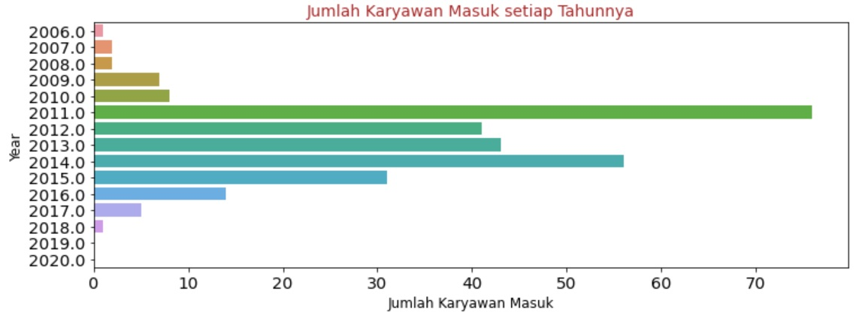
Annual Report on Employee Number Changes
Dari grafik diatas, pada tahun 2011 merupakan tahun banyaknya penerimaan karyawan baru. Di tahun- tahun setelahnya, memiliki penurunan penerimaan karyawan baru pada perusahaan ini.

Slide 5
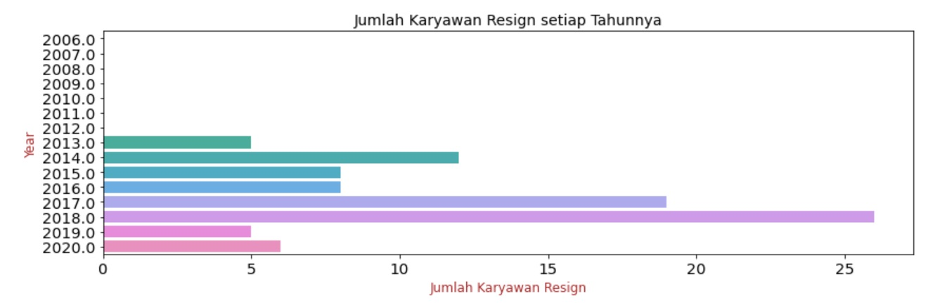
Annual Report on Employee Number Changes
Pada grafik diatas, dapat disimpulkan bahwa pada tahun 2018, merupakan tahun dimana banyaknya karyawan yang resign dari perusahaan tersebut.

Slide 6
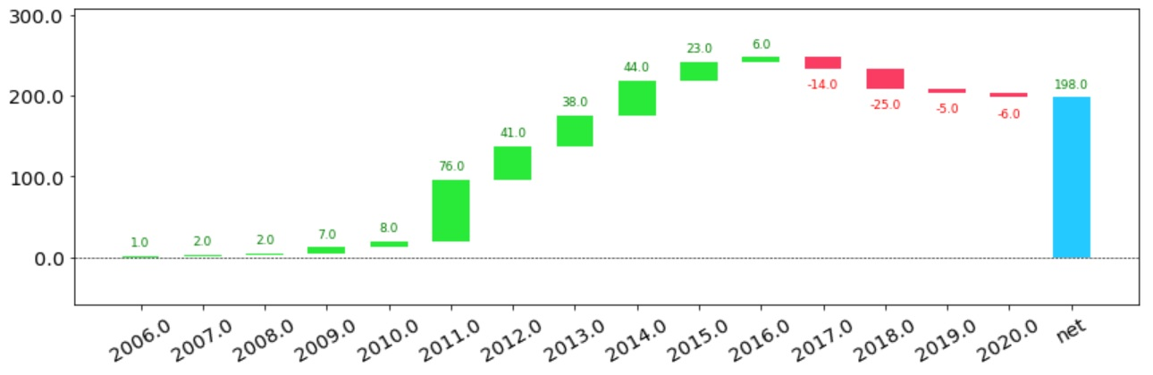
Annual Report on Employee Number Changes
Pada grafik diatas, ditemukan bahwa dari tahun 2011 sampai dengan tahun 2016, jumlah karyawan yang masuk lebih banyak dibandingkan dengan jumlah karyawan yang keluar. Sedangkan pada tahun- tahun berikutnya, memiliki penurunan jumlah karyawan yang diterima dan lebih banyak karyawan yang resign.

Slide 7
Annual Report on Employee Number Changes
Dari data yang telah di jabarkan pada slide sebelumnya, dapat di simpulkan bahwa adanya problem di setiap tahunnya pada jumlah karyawannya.
Pada tahun 2018, terjadi banyaknya karyawan yang resign, sehingga perlu diselidiki hal apa yang menjadi problrm karyawan resign.
Pada tahun 2011, banyaknya karyawan yang diterima di perusahaan ini, dari hal ini dapat diselidiki, ada trend atau hal yang dapat membuat karyawan masuk ke perusahaan ini dan sedikit yang melakukan pengunduran diri.

Slide 8
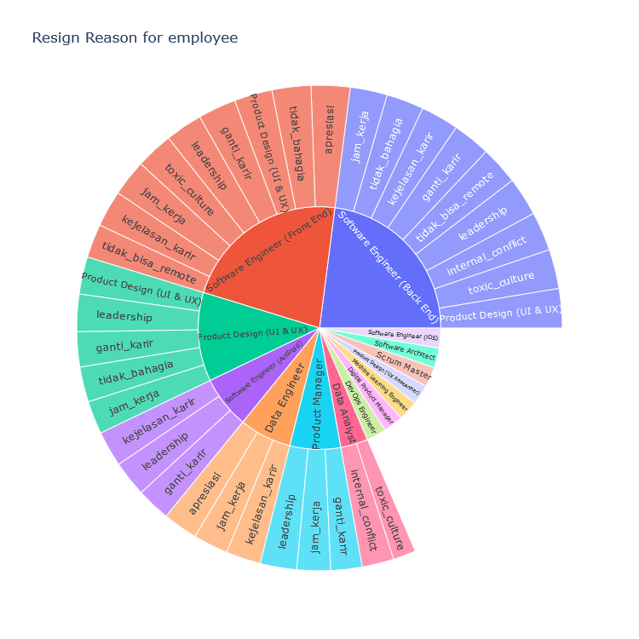
Resign Reason Analysis for Employee Attrition Management Strategy
Pada gambar disamping, merupakan alasan-alsan karyawan yang melakukan resign dari perusahaan tersbut di setiap bidang pekerjaanya.

Slide 9
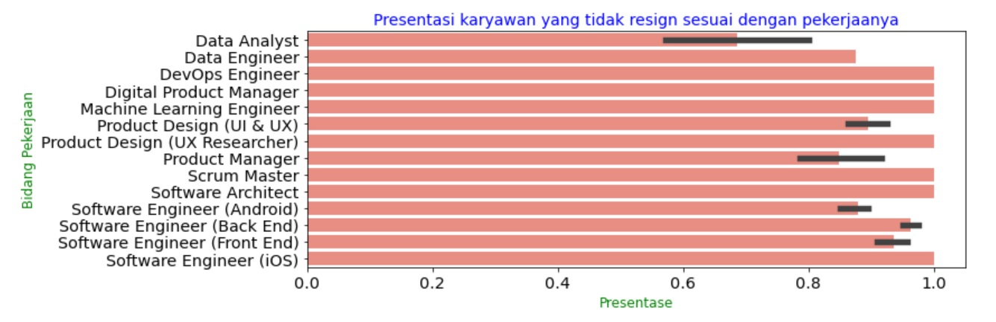
Resign Reason Analysis for Employee Attrition Management Strategy
Pada gambar grafik di atas, merupakan presentasi karyawan yang tidak resign dari pekerjaanya. Dari data diatas, dapat di simpulkan bahwa bidang pekerjaan Data Analyst merupakan bidang pekerjaan yang memiliki tingkat presentase resign yang lebih besar dibandingkan dengan bidang pekerjaan yang lainnya.

Slide 10
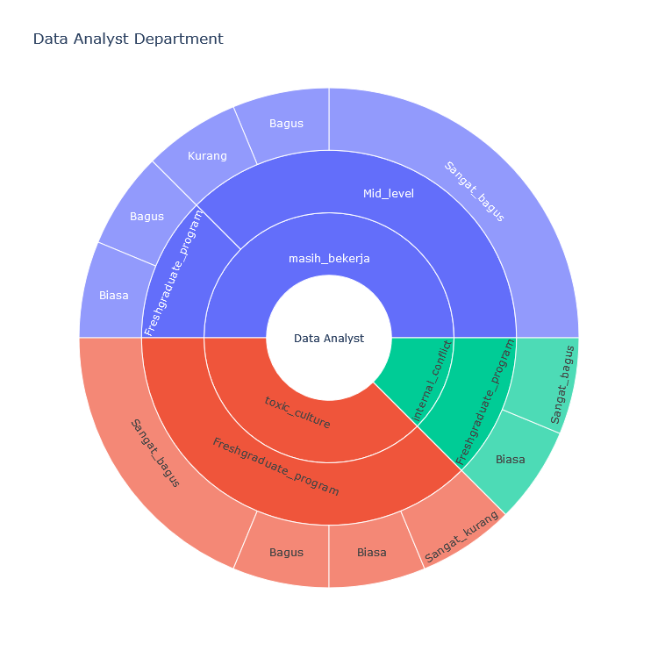
Resign Reason Analysis for Employee Attrition Management Strategy
Pada gambar di samping, merupakan alasan resign, performa karyawan, dan jenjang karirnya.
Dari data disamping, dapat disimpulkan bahwa karyawan yang resign dikarenakan toxic culture dan konflik internal, jenjang karirnya banyakan masih freshgraduate dan performanya bisa dibilang cukup baik.
Dari hasil ini, perusahaan dapat mengambil langkah untuk membuat karakter building dan melakukan kegiatan kebersamaan dengan karyawan lainnya.

Slide 11
Build an Automated Resignation Behavior Prediction using Machine Learning
Nums
SkorSurveyEngagement
SkorKepuasanPegawai
JumlahKeikutsertaanProjek
JumlahKeterlambatanSebulanTerakhir
JumlahKetidakhadiran
Null:
Tanggal Resign dan year Resign → 0
Cats
StatusPernikahan
JenisKelamin
StatusKepegawaian
Pekerjaan
JenjangKarir
PerformancePegawai
AsalDaerah
HiringPlatform
TingkatPendidikan
PernahBekerja
AlasanResign
Duplicated : 0

Slide 12
Build an Automated Resignation Behavior Prediction using Machine Learning
 | Skor Survey Engagement | Skor Kepuasan Pegawai | Jumlah Keiikustsertaan Projek | Jumlah Keterlambatan Sebulan Terakhir | Jumlah Ketidakhadiran
Mean | 3.10 | 3.90 | 1.17 | 0.41 | 10,44
Min | 1 | 1 | 0 | 0 | 1
Median | 3 | 4 | 0 | 0 | 10
Max | 5 | 5 | 8 | 6 | 55

Slide 13
Build an Automated Resignation Behavior Prediction using Machine Learning
 | Status Pernikahan | Jenis Kelamin | Status Kepegawaian | Pekerjaan | Jenjang Karir | Performance Pegawai | Asal Daerah | Hiring Platform | Tingkat Pendidikan | Pernah Bekerja | Alasan Resign
Unique | 5 | 2 | 3 | 14 | 3 | 5 | 5 | 9 | 3 | 2 | 11
Top | Belum_menikah | Wanita | FullTime | Software Engineer (Back End) | Freshgraduate Program | Biasa | Jakarta Pusat | Indeed | Sarjana | Yes | Masih bekerja
freq | 132 | 167 | 217 | 109 | 169 | 85 | 72 | 85 | 176 | 283 | 198

Slide 14
Build an Automated Resignation Behavior Prediction using Machine Learning
Target
df7['Resign']=df7['AlasanResign'].apply(lambda x: 'No' if x=='masih_bekerja' else 'Yes')
Log
SkorSurveyEngagement
SkorKepuasanPegawai
JumlahKeikutsertaanProjek
JumlahKeterlambatanSebulanTerakhir
JumlahKetidakhadiran
Z score
257 data yang dipakai

Slide 15
Build an Automated Resignation Behavior Prediction using Machine Learning
Label Encoding
Pernah Bekerja
One Hot encoding
Status Pernikahan
Status Kepegawaian
Pekerjaan
Jenjang Karir
Asal Daerah
Performance Pegawai
Hiring Platform
Tingkat Pendidikan
Alasan Resign
Resign
- Column yang di Select = SkorKepuasanPegawai,JumlahKeikutsertaanProjek,TingkatPendidikan,'Pekerjaan_Data Analyst,Pekerjaan_DevOps Engineer,Pekerjaan_Digital Product Manager,Pekerjaan_Machine Learning Engineer,Pekerjaan_Product Design (UI & UX),Pekerjaan_Scrum Master,Pekerjaan_Software Engineer (Back End),Pekerjaan_Software Engineer (Front End),AsalDaerah_Jakarta Barat,AsalDaerah_Jakarta Pusat,AsalDaerah_Jakarta Timur,HiringPlatform_Diversity_Job_Fair,HiringPlatform_Indeed,HiringPlatform_LinkedIn,HiringPlatform_Website,AlasanResign_Product Design (UI & UX),AlasanResign_apresiasi,AlasanResign_ganti_karir,AlasanResign_internal_conflict,AlasanResign_jam_kerja,AlasanResign_kejelasan_karir,AlasanResign_leadership,AlasanResign_tidak_bahagia,AlasanResign_tidak_bisa_remote,AlasanResign_toxic_culture
- Dengan Target = Resign

Slide 16
Build an Automated Resignation Behavior Prediction using Machine Learning
5 Model
Logistic Regression
Decision Tree
Random Forest
Adaboost
XGBoost
SPLIT DATA
Train 70% : Test 30%
HANDLE CLASS IMBALANCE
SMOTE data train (1 : 1)

Slide 17
Build an Automated Resignation Behavior Prediction using Machine Learning
Model | Accuracy(%) | Precision(%) | Recall (%) | AUC (%) | F1 (%)
Logistic Regression | 86 | 70 | 70 | 80 | 70
Decision Tree | 86 | 64 | 90 | 87 | 75
Random Forest | 78 | 54 | 65 | 73 | 59
Adaboost | 90 | 77 | 85 | 88 | 81
XGBoost | 83 | 64 | 70 | 78 | 67

Slide 18
Build an Automated Resignation Behavior Prediction using Machine Learning
Metrics | Before Tuning (%) | After Tuning (%)
Accuracy | 86 | 92
Precision | 70 | 78
Recall | 70 | 90
AUC | 80 | 91
F1 | 70 | 84
Logistic Regression Modelling sebelum dan sesudah hypertuning

Slide 19
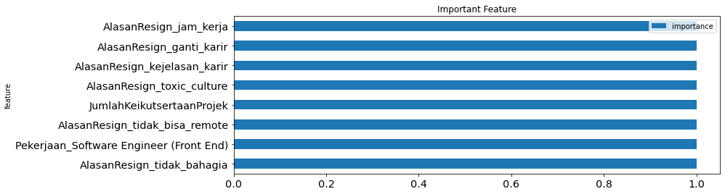
Build an Automated Resignation Behavior Prediction using Machine Learning
Future Importance

Slide 20
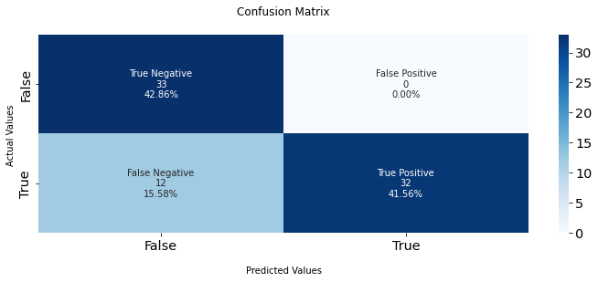
Build an Automated Resignation Behavior Prediction using Machine Learning
Metrics | Tuned Logres Before Iteration | Tuned Logres After Iteration
Accuracy | 86 | 84
Precision | 70 | 100
Recall | 70 | 73

Slide 21
Presenting Machine Learning Products to the Business Users
Setiap tahunnya dilakukan recruitment untuk karyawan baru dan paling banyak menerima karyawan baru di tahun 2010. Seiring dengan berjalannya waktu, penerimaan karyawan berkurang hingga akhirnya terhenti di tahun 2020.

Slide 22
Presenting Machine Learning Products to the Business Users
Hal ini tidak diimbangi dengan banyaknya karyawan yang juga melakukan pengunduran diri, sehingga terjadinya minus karyawan dan menyebabkan beberapa masalah di bidang pekerjaan masing-masing.

Slide 23
Presenting Machine Learning Products to the Business Users
Banyaknya karyawan yang resign, membuat beberapa bidang mengalami penuruan performanya.

Slide 24
Presenting Machine Learning Products to the Business Users
Dapat dilihat bahwa department data analyst memiliki penurunan performa karyawan karena banyaknya karyawan yang resign dengan alasan toxic culture dan internal conflict yang dialami oleh freshgraduate.

Slide 25
Presenting Machine Learning Products to the Business Users
Karena adanya penurunan performa di sebagian bidang pekerjaan, sehingga dicari tahu apa penyebab karyawan banyak yang resign. Dengan menggunakan metode logistic regression, ditemukan beberapa hal penting yang bisa jadi menjadi penyebab karyawan resign.

Slide 26
Presenting Machine Learning Products to the Business Users
Dari matrix ini ditemukan bahwa karyawan yang resign dengan karyawan yang tidak resign memiliki input yang hampir sama. Alasan utama penyebab karyawan resign adalah masalah jam kerja.
Jika 1 karyawan memiliki jam kerja 8 jam/hari, karena terjadinya kekurangan karyawan sehingga 1 karyawan memiliki jam kerja > 8 jam/harinya.

Slide 27
Presenting Machine Learning Products to the Business Users
Rekomendasi:
Dengan penambahan karyawan yang memadai, membuat karyawan yang ada tidak memiliki jam kerja melebihi dari jam kerja yang sebenarnya.
Perusahaan dapat memberikan tantangan kepada karyawannya sehingga karyawan tidak jenuh dengan pekerjaan yang ada.
Perlu ada nya kegiatan kebersamaan sehingga dapat membangun rasa percaya antar karyawan di setiap bidangnya.
Karena masih banyaknya karyawan yang freshgraduate, perusahaan [erlu memberikan jaminan kepada mereka mengenai masalah karir mereka ke depannya.

